Slide 1
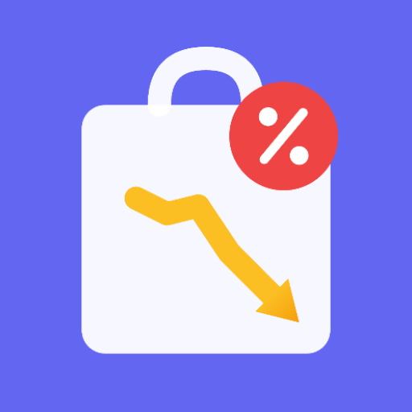
심쿵가
심쿵할 만큼 저렴한 가격, 한눈에 확인! 스마트 쇼핑 알림 서비스
본 발표자료는 gmarket sans 폰트 및 태나다체를 이용하여 만들었습니다.

Slide 2

프로젝트 개발 동기
쇼핑의 고민
가격 확인의 번거로움
타이밍 놓침
사고 싶은 물건은 많지만 가격 변동을 매일 확인하기 귀찮음
"조금만 더 싸지면 살 텐데..." 하다가 최저가 타이밍을 놓침
비교의 어려움
여러 쇼핑몰의 가격 정보를 일일이 비교하기 번거로움

Slide 3
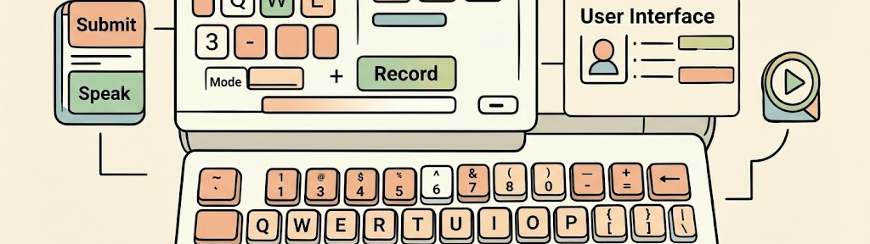
기술 스택(Client)
Android
Architecture
Language: Kotlin
Clean Architecture
UI Framework: Jetpack Compose
MVVM
Concurrency: Coroutines, Flow
MVI Pattern
Dependency Injection: Koin
Network: Retrofit2, OkHttp, Kotlin Serialization
Image Loading: Coil
Navigation: Jetpack Navigation Compose
Test: Mockk

Slide 4
기술 스택(Backend, Collaboration)
Backend
Collaboration
Database: Firestore Database (NoSQL)
Design: Figma
Authentication: Firebase Authentication
Version Management: github
Messaging: Firebase Cloud Messaging (FCM)
Communication: Discord, Notion
Server Logic: Cloud Functions for Firebase (TypeScript)

Slide 5



Architecture
com.hkjj.heartbreakprice
│
├── domain
│ ├── model
│ ├── repository
│ └── usecase
│
├── data
│ ├── repository
│ ├── data_source
│ ├── dto
│ ├── service
│ └── mapper
│
└── presentation
│ ├── screen
│ │ ├── main
│ │ ├── signin
│ │ ├── signup
│ │ ├── search
│ │ ├── wish
│ │ ├── notification
│ │ └── setting
│ └── component
│
└── core
└── routing
├── di
├── response
└── util
시스템 아키텍처
Presentation Layer
Jetpack Compose UI + ViewModel
Domain Layer
UseCase + Business Logic
Data Layer
Repository + Remote/Local Data Source
Clean Architecture 3계층 분리로 관심사 분리 준수

Slide 6
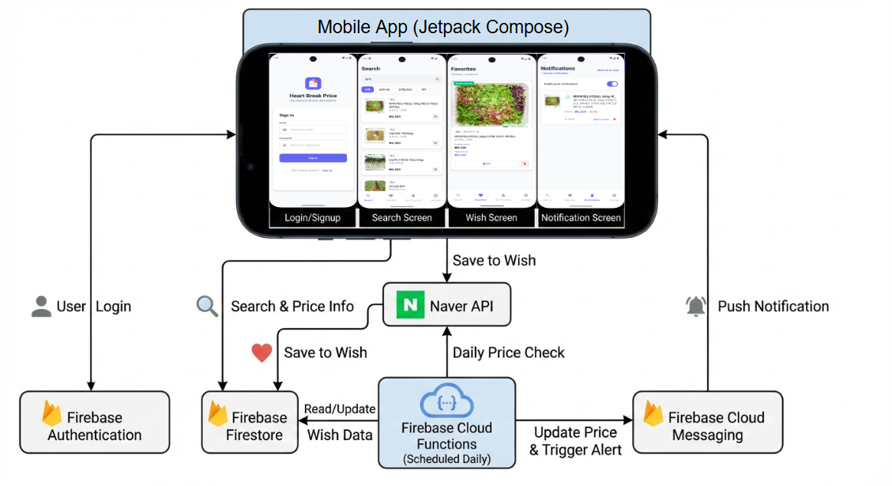
Diagram
서비스 구성도

Slide 7
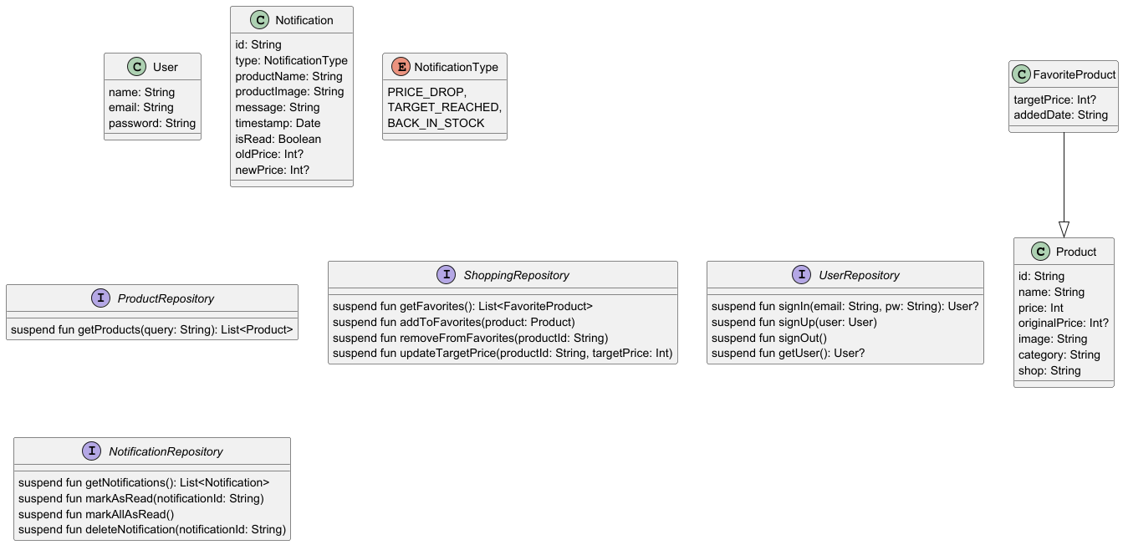
Diagram
클래스 다이어그램

Slide 8
Main Features
스마트한 쇼핑의 시작
1
2
통합 상품 검색
스마트 위시리스트
네이버 쇼핑 API 연동으로 앱 이탈 없이 주요 마켓 상품 검색
단순 찜하기를 넘어 구매 희망 목표가 직접 설정
3
4
목표가 도달 알림
알림 히스토리 & 중복 방지
상품 가격이 목표 가격 도달 시 사용자에게 FCM 알림 발송, 사용자로 하여금 놓치지 않는 구매 기회 제공
놓친 알림도 언제든 다시 확인 가능한 히스토리 제공 및 읽지 않은 알림에 대한 스마트한 중복 발송 방지

Slide 9
Feature 1
통합 상품 검색
01
02
03
User Input
Naver API
Data Parsing & DTO
사용자가 앱에서 찾고 싶은 상품 키워드를 입력
Retrofit2를 통해 네이버 쇼핑 서버로 실시간 검색 요청 전송
서버로부터 받은 JSON 원본 데이터를 앱에서 다루기 쉬운 객체(ResponseDto)로 변환
04
05
Clean Mapping
UI Update
외부 데이터(DTO)를 앱 내부 비즈니스 로직에 맞는 순수한 데이터(Domain Model)로 재가공
가공된 상품 리스트를 Jetpack Compose UI에 렌더링하여 사용자에게 최적화된 화면 표시

Slide 10
01
User Input
사용자가 앱에서 찾고 싶은 상품 키워드를 입력
이전 슬라이드에서 1번에 해당하는 것을 위로 올라가는 애니메이션을 넣을것

Slide 11
Feature 2
스마트 위시리스트
01
02
03
Add to Wish
Set Target Price
Local & Remote Sync
검색 결과에서 마음에 드는 상품을 나의 관심 목록에 추가
현재 가격보다 낮은 금액으로, 알림을 받고 싶은 나만의 '목표 가격'을 직접 설정
설정된 정보(상품ID, 목표가)를 즉시 로컬 UI에 반영하고 비동기로 서버에 전송
04
05
Firestore Database
Tracking Start
클라우드 DB의 사용자 문서(Users) 하위 컬렉션에 위시 아이템 및 알림 설정 저장
서버에 데이터가 저장된 이후 주기적인 가격 변동 감지 대상 등록

Slide 12
01
Add to Wish
검색 결과에서 마음에 드는 상품을 나의 관심 목록에 추가
이전 슬라이드에서 1번에 해당하는 것을 위로 올라가는 애니메이션을 넣을것

Slide 13
Feature 3
목표가 도달 알림
01
02
03
Cloud Scheduler
Naver API
Firestore Update
1시간 주기로 가격 조회 트리거
최신 상품 가격 정보 수집
가격 변동 데이터 저장 및 비교
04
05
FCM Push
Android Client
목표가 도달 시 사용자에게 알림 발송
알림 수신 및 사용자 액션 처리

Slide 14
01
Cloud Scheduler
1시간 주기로 가격 조회 트리거
이전 슬라이드에서 1번에 해당하는 것을 위로 올라가는 애니메이션을 넣을것

Slide 15
Feature 4
알림 히스토리 & 중복 방지
01
02
03
Target Price Reached
Save to History
Duplicate Prevention Flag
1시간 주기로 가격 조회 트리거
알림 발생 시점의 가격 정보를 Notifications 컬렉션에 영구 저장하여 언제든 확인 가능한 히스토리 생성
targetNotified 플래그를 true로 업데이트하여, 이미 알림이 간 상품에 대한 중복 알림 발송 차단
04
05
FCM Push Delivery
Read Status & UI Update
플래그 확인 후 최초 1회에 한해 사용자의 기기로 실시간 푸시 알림 전송
사용자가 알림함을 확인하면 isRead 상태를 업데이트하고, 읽지 않은 알림 개수를 UI에 실시간 반영

Slide 16
01
Target Price Reached
1시간 주기로 가격 조회 트리거
이전 슬라이드에서 1번에 해당하는 것을 위로 올라가는 애니메이션을 넣을것

Slide 17

기대 효과
Impact (더 추가예정)
사용자 혜택
불필요한 지출 감소 및 쇼핑 시간 절약으로 현명한 소비 실현
서비스 가치
구매 전환율이 높은 진성 유저 확보로 지속 가능한 성장

Slide 18


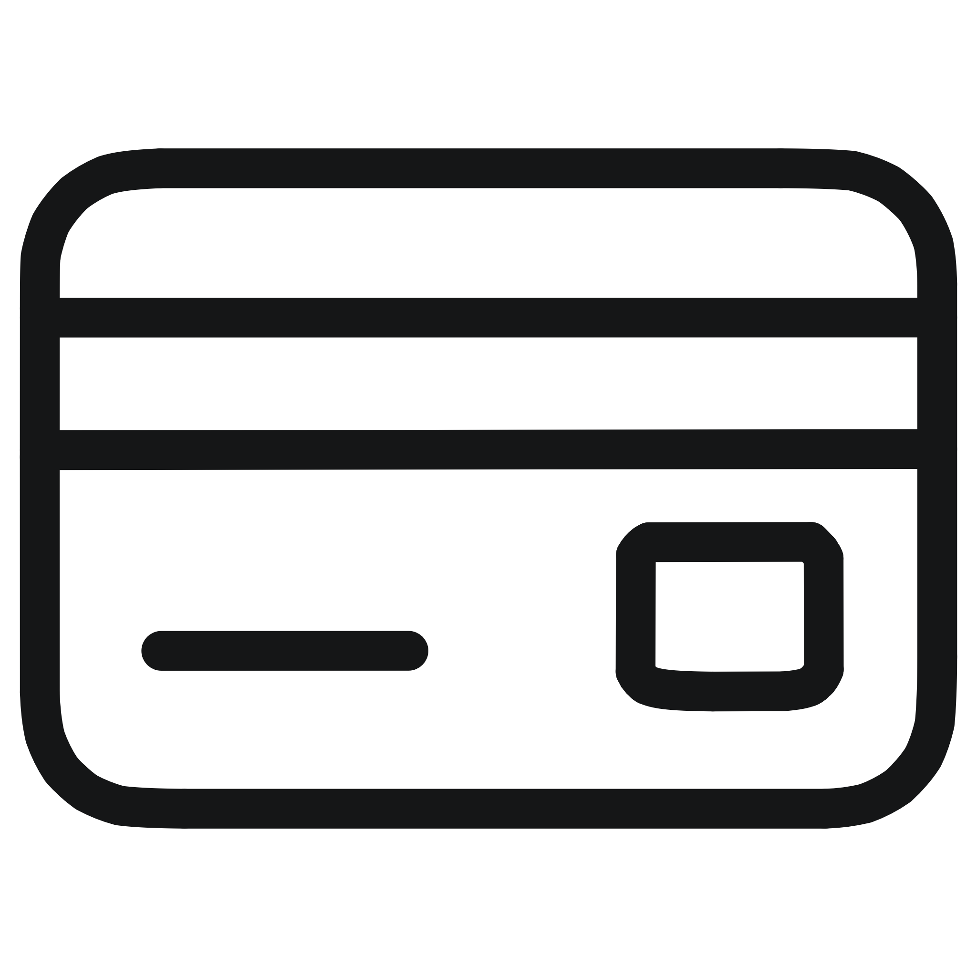

향후 계획
개인화 추천
데이터 기반의 맞춤형 상품 추천 기능 도입
수익실현
앱 내 광고를 통한 수익 실현
서비스 확장
더 많은 쇼핑몰과 카테고리로 서비스 범위 확대

Slide 19
